Slide 1
Развитие территориального общественного самоуправления и привлечение граждан к осуществлению местного самоуправления.

Slide 2
Муниципальное образование Второвское
Камешковского района
Площадь территории муниципального образования 38425,28га, что составляет 36% общей площади района.
На территории поселения постоянно проживают 5047 человека, из которых 37,9% составляет население в нетрудоспособном возрасте (дети 14,7%, пенсионеры 23,2%).
Количество населенных пунктов поселения – 37.
Количество зарегистрированных ТОС - 29

Slide 3
Лучшие практики.
Развитие территориального общественного самоуправления и привлечение граждан к осуществлению местного самоуправления.
Партнерские отношения между органами местного самоуправления и территориальным общественным самоуправлением
На основе Постановления Губернатора №319 от 22 марта 2013г. по Поддержке местных инициатив

Slide 4
Результаты работы по Постановлению Губернатора от 22 марта 2013 г. N 319 в МО Второвское Камешковского района
в 2021 году, в тыс.руб.:
Работы выполнены на сумму – 1223,4
Средства добровольных пожертвований- 611,7
Дотации на сбалансированность местных бюджетов- 611,7

Slide 5
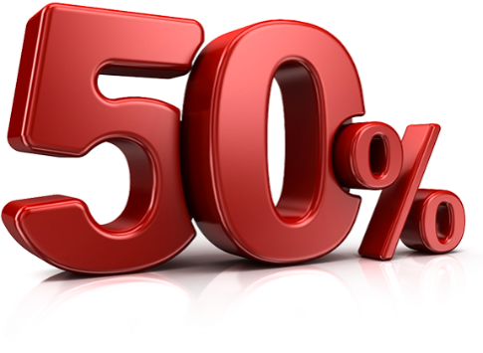
Условия софинансирования
50 % - средства регионального бюджета;
50 % - средства населения.

Slide 6
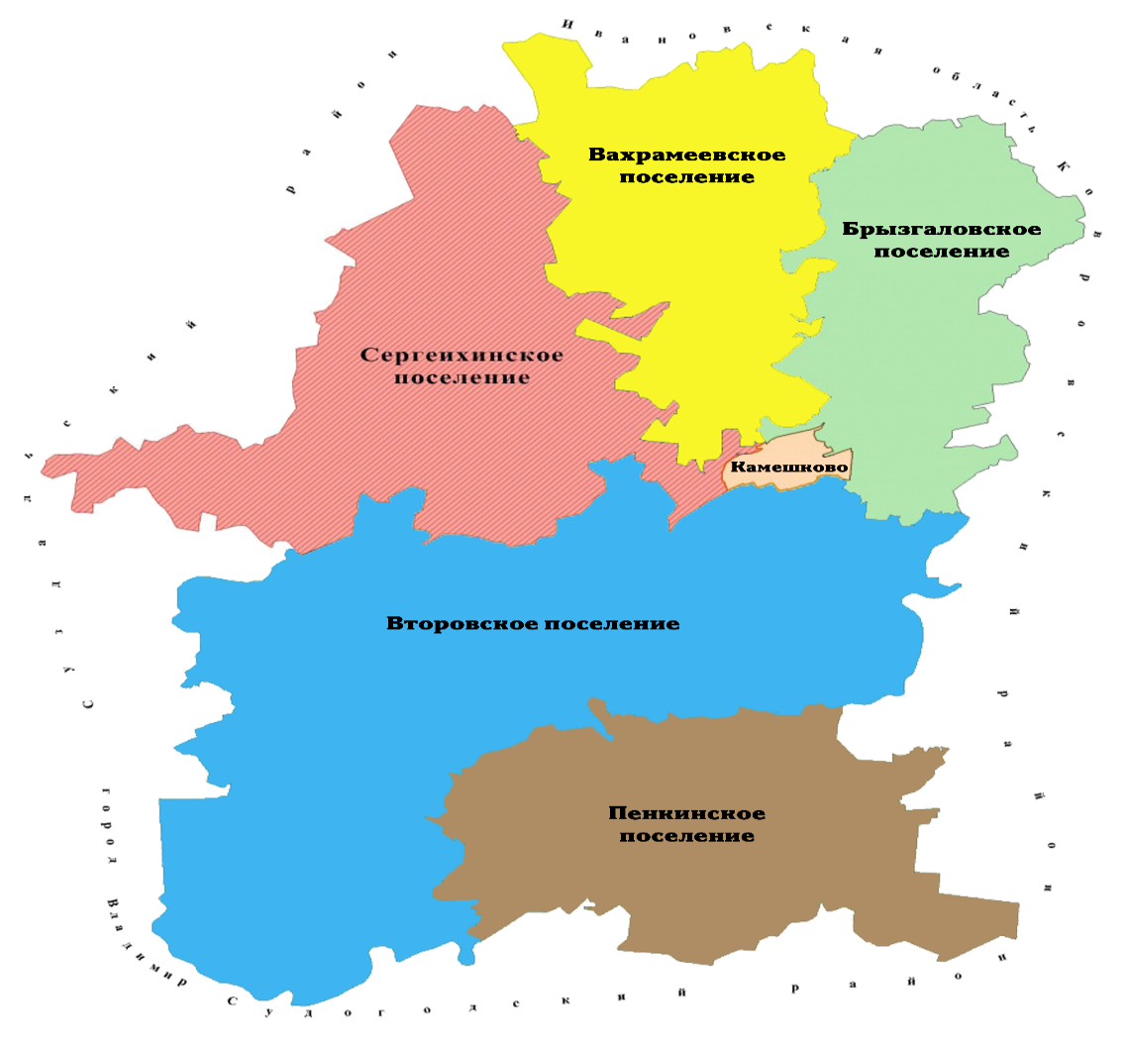
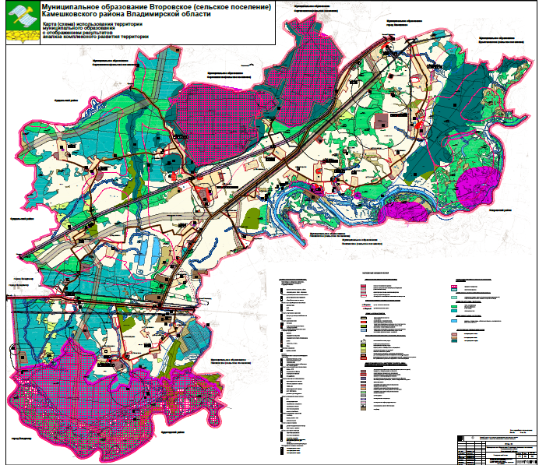
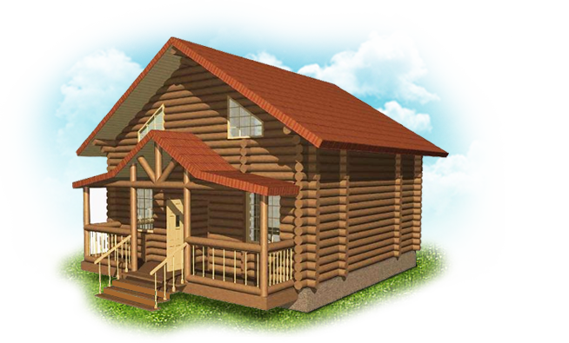
Участники:
Территориальные общественные самоуправления

Slide 7
Уличное освещение
в 1 населенном пункте
на сумму 586,7 тыс. руб.

Slide 8
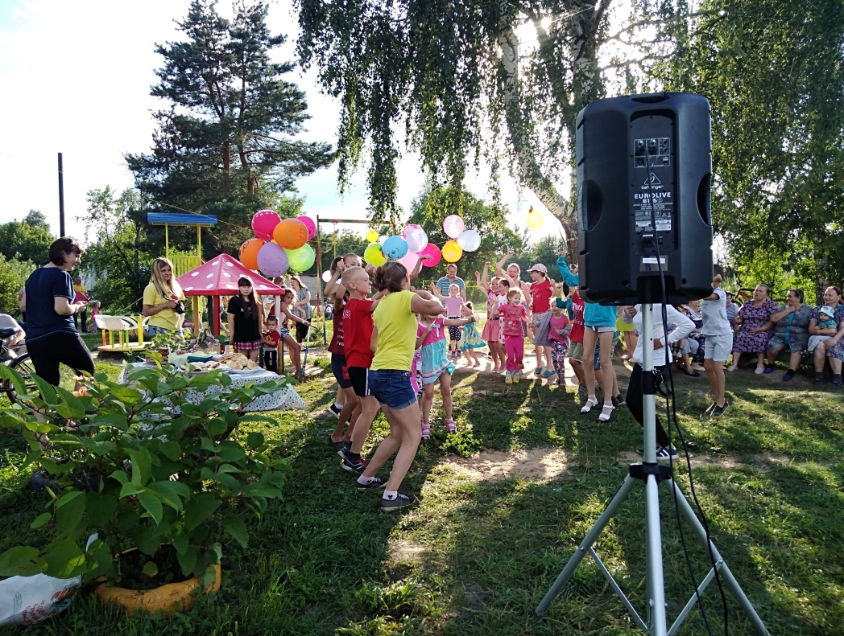
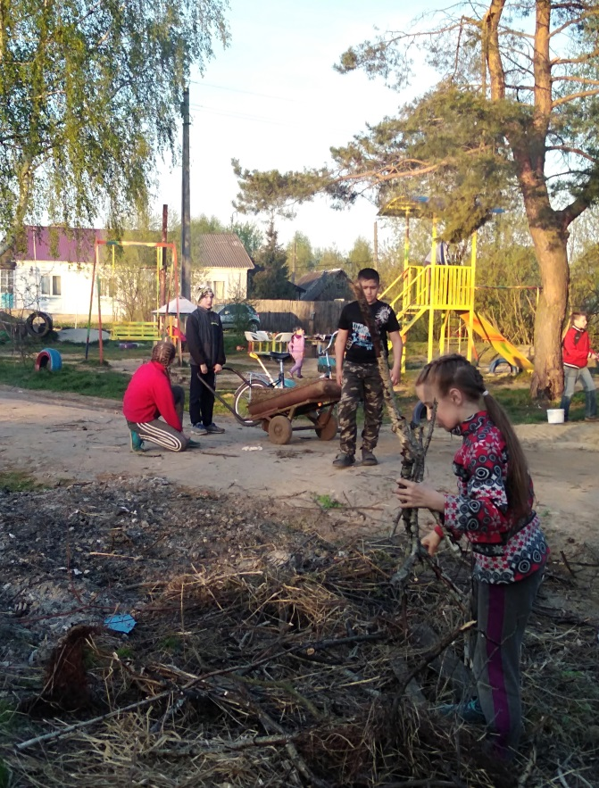
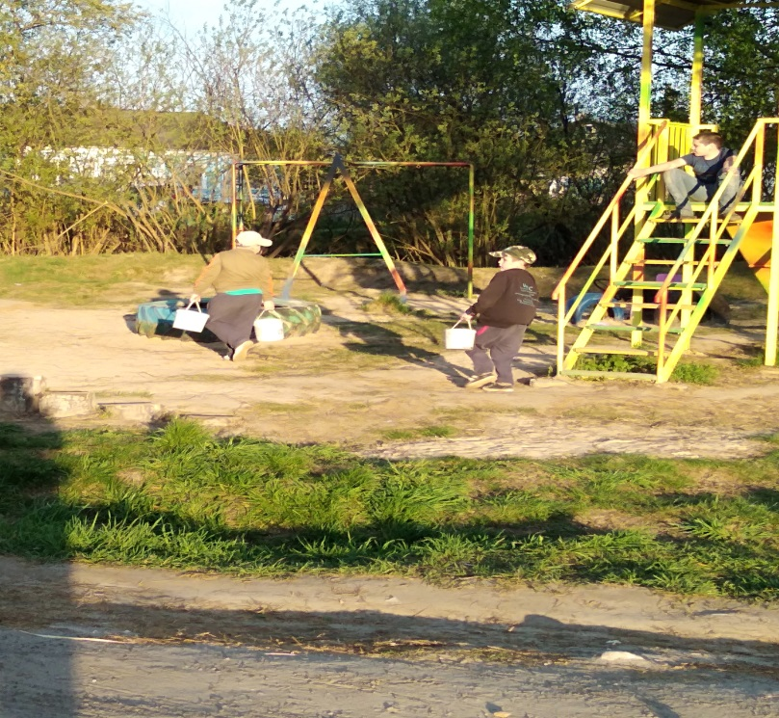
Изготовление малых форм (детские площадки)
в с.Палашкино и д.Высоково
на сумму 636,7тыс. руб.

Slide 9
Качество жизни деревни – зависит от инициативы органов Территориального общественного самоуправления.

